Slide 1
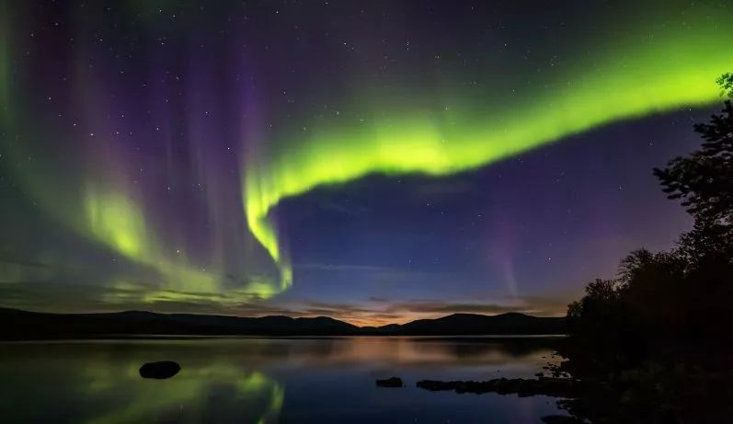

地面极光观测
单反相机地面极光观测

Slide 2
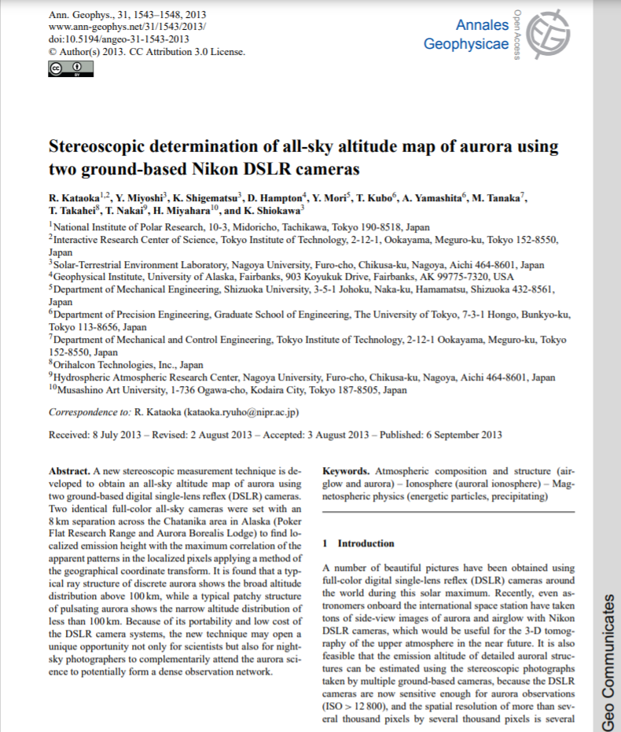
简介
在地面用两台单反相机拍摄极光并计算极光的三维模型。
设备数量少，价格低，便携性，分辨率。

Slide 3
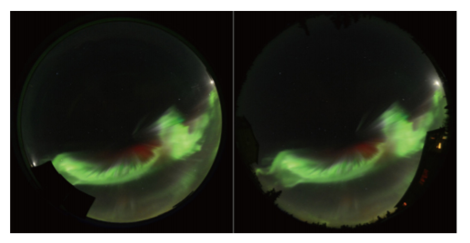
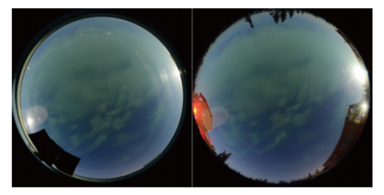
方法
南北方向间隔八公里放置两台全天单反相机(PI1:65.12◦ N, 147.43◦ W; PI2:65.04◦ N, 147.45◦ W)镜头朝向垂直于水平面。
同时得到两张3192*3192的全天图像。

Slide 4
方法
将一张图片分为50*50的窗口，相邻两窗口有50%部分重叠。
对某一窗口在另一张照片中找到互相关系数大于0.6的区域。(若不存在或存在多个区域，或许可以用相邻窗口对应区域位置找到对应区域）

Slide 5
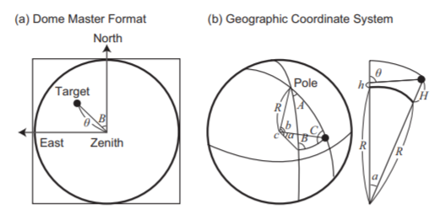
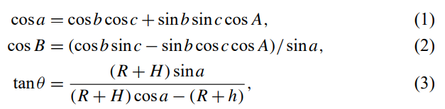
方法
通过照片中的星星找到照片的南北方向
c和h为相机的余纬和高度
A,b,H为target的相对经度，余纬和高度
R为地球半径（地球椭球体）
由球面三角形余弦公式得式1
有球面三角形第一五元素公式得式2
由图b右侧扇形可得式3
Θ为天顶角，已知量

Slide 6
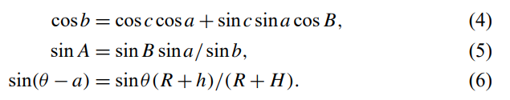
方法
通过照片中的星星找到照片的南北方向
式123改写为456
处理PI1图像时,假设target极光高度
将PI2中对应区域的数据和极光高度带入456中得到极光位置信息(b,A)
再将极光位置信息代入PI1对应的方程组中得到计算的极光高度

Slide 7
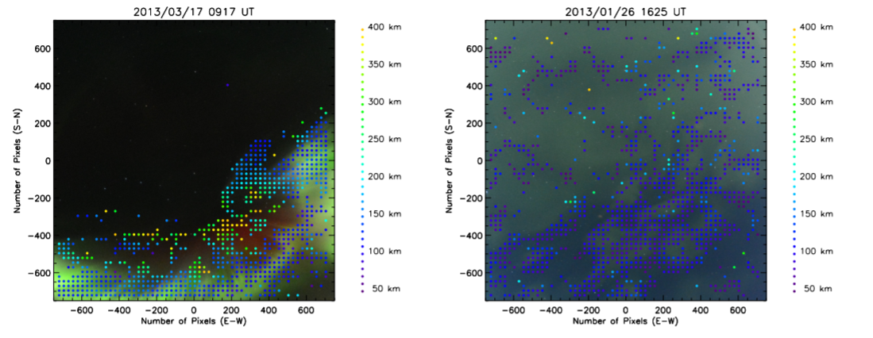
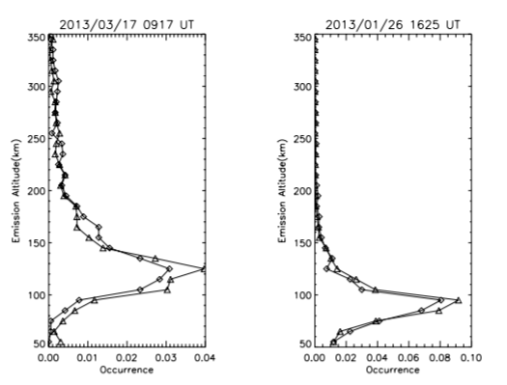
结果
两张照片分别使用该方法得到结果相近
对极光高度的统计得到结果与以前的研究相符合
对照片中心部分计算极光高度的结果
对四张照片得到所有高度统计后得到的结果(左侧为射线状极光，右侧为幕状极光）

Slide 8
难点
普通镜头中窗口对应角度的信息
拍摄点位置的计算和坐标换算
该方法使用大量假设，使得到结果精度提高 (计算时假设南北向，实际上东西向有0.02°；使用假设高度得到的位置等）

Slide 9
思考
和遥感有很多类似
Insar两张干涉图片得到地形和地形变化的信息
无人机三维建模也利用互相关
该问题可以看成视线相交问题，能否用最小二乘法得到解

Slide 10
在微小卫星项目中的应用
卫星速度为8km/s左右，相隔一到两秒左右的飞行距离可以满足三角测量的精度要求。
移动速度快，相较地面观测能得到更多数据。

Slide 11
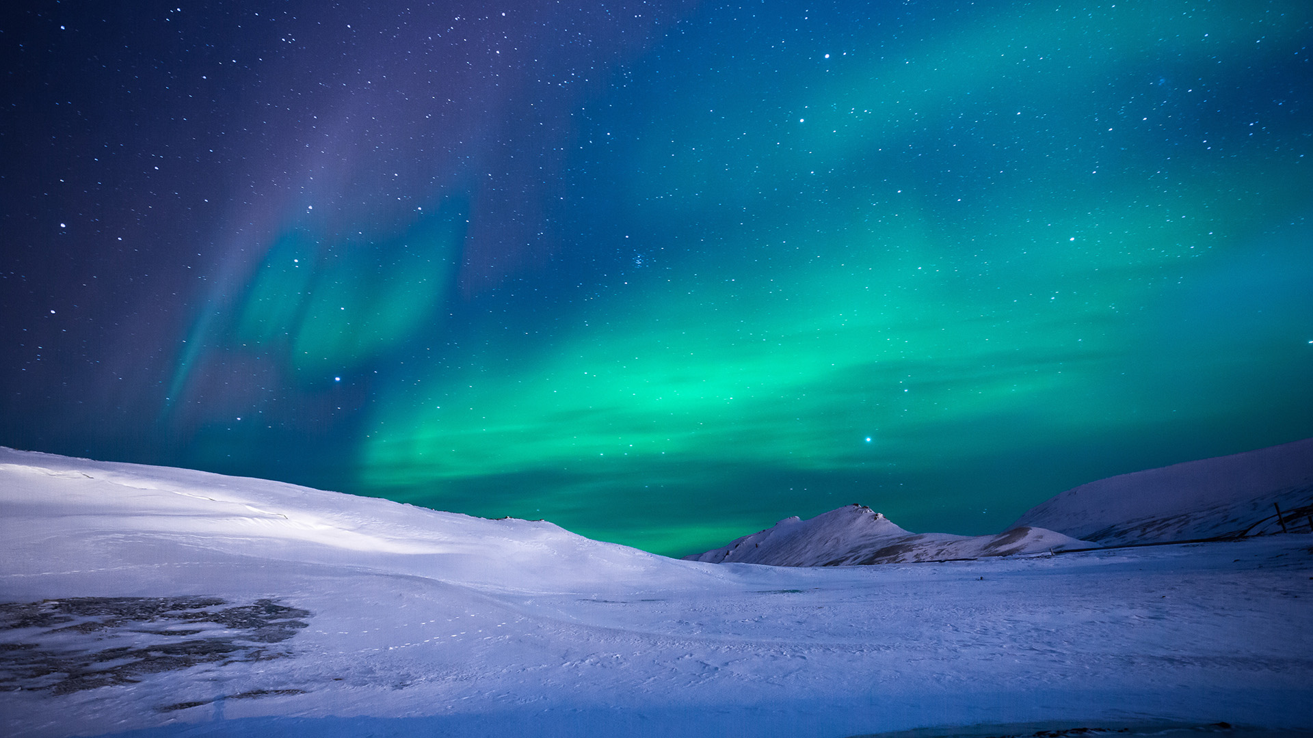
Thanks！

